Slide 1
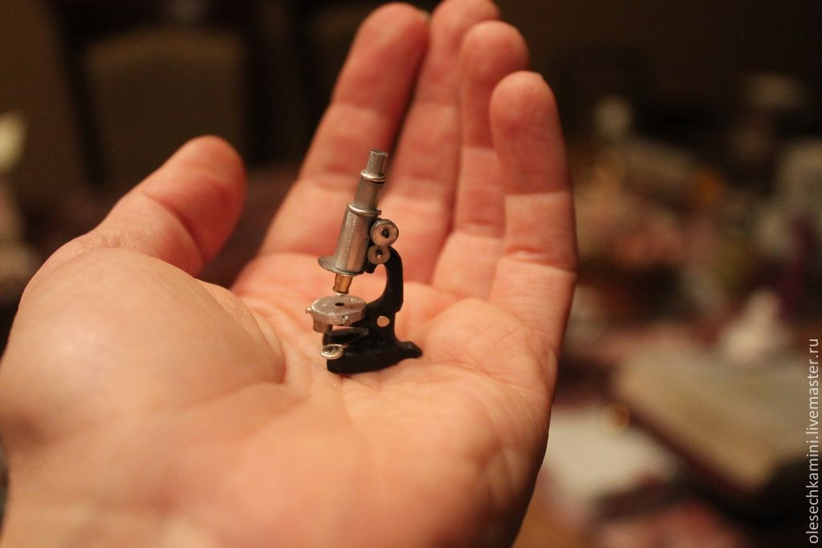
Будова мікроскопа

Slide 2
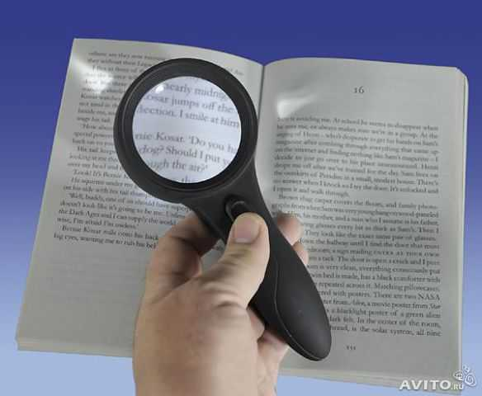
Збільшувальні прилади
Лупа ручна. X 2…20 разів

Slide 3
Збільшувальні прилади
Лупа ручна. X 2…20 разів

Slide 4
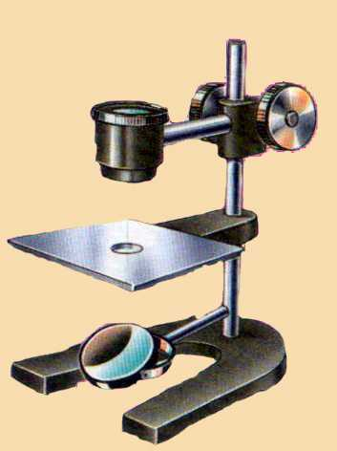
Збільшувальні прилади
Лупа штативна. X 10…25 разів

Slide 5
Збільшувальні прилади
Мікроскоп світловий. X 56…300 разів

Slide 6
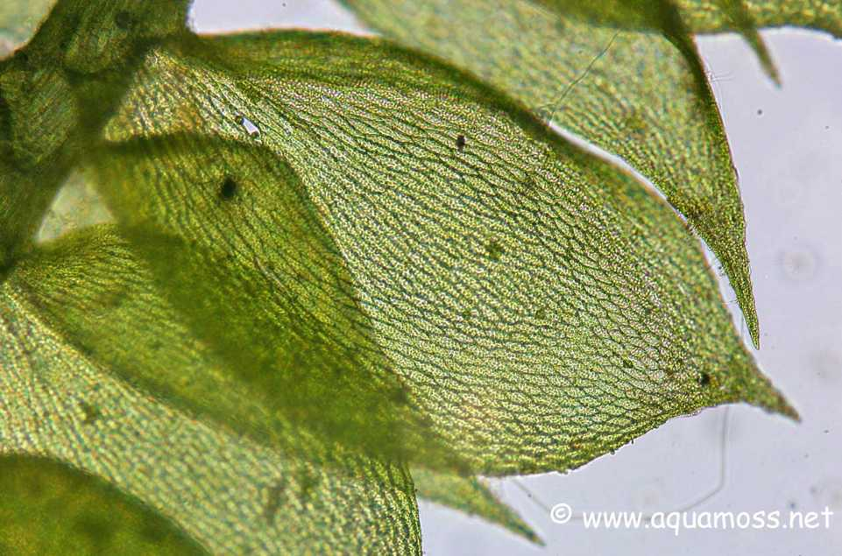
Збільшувальні прилади
Для дрібних прозорих і напівпрозорих об’єктів. Мох

Slide 7
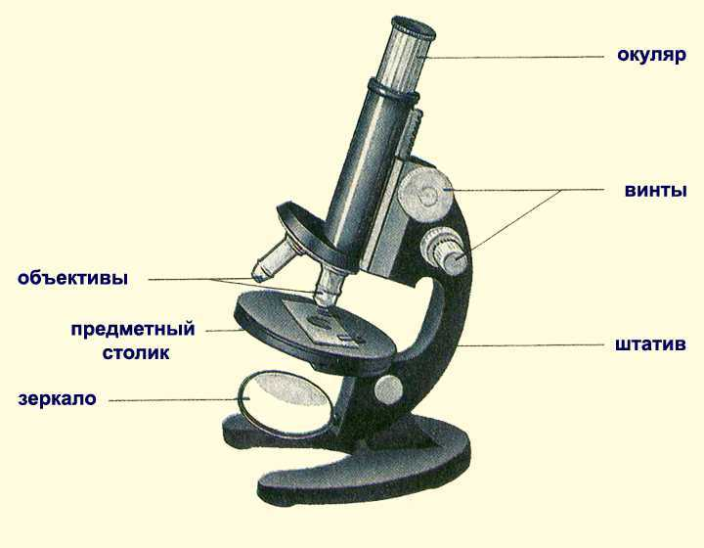
Будова мікроскопа
Тубус – трубка

Slide 8
Будова мікроскопа
Окуляр має 2 лінзи в оправі

Slide 9
Будова мікроскопа
Об’єктив містить кілька лінз

Slide 10
Будова мікроскопа
Револьверна насадка з об’єктивами

Slide 11
Будова мікроскопа
Штатив з’єднує частини мікроскопа

Slide 12
Будова мікроскопа
Основа

Slide 13
Будова мікроскопа
Штатив + основа = корпус

Slide 14
Будова мікроскопа
Гвинт великий для наближення об’єкта

Slide 15
Будова мікроскопа
Гвинт малий для точного наближення

Slide 16
Будова мікроскопа
Предметний столик з тримачами

Slide 17
Будова мікроскопа
Дзеркало для освітлення об’єкта

Slide 18
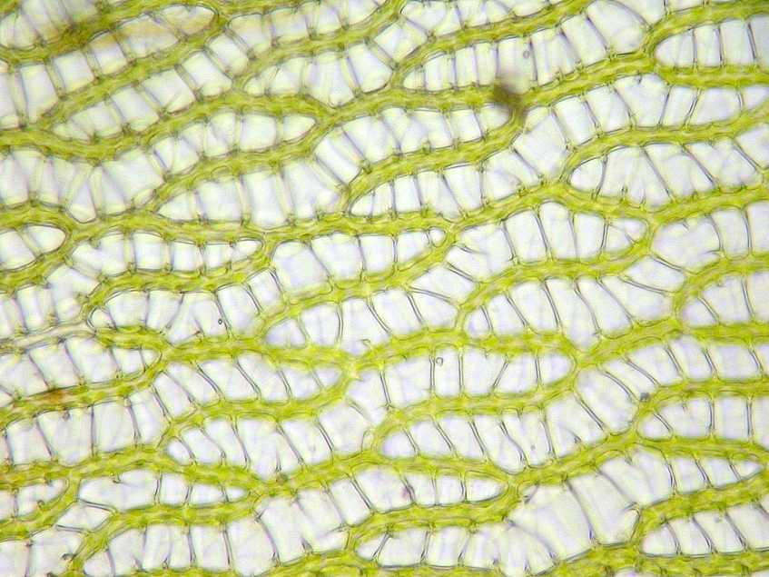
Будова мікроскопа
Головне завдання – отримати чітке зображення. Сфагнум

Slide 19
Визначення кратності збільшення
15 x 20 = 300
Перемножуємо числа на окулярі і об’єктиві

Slide 20
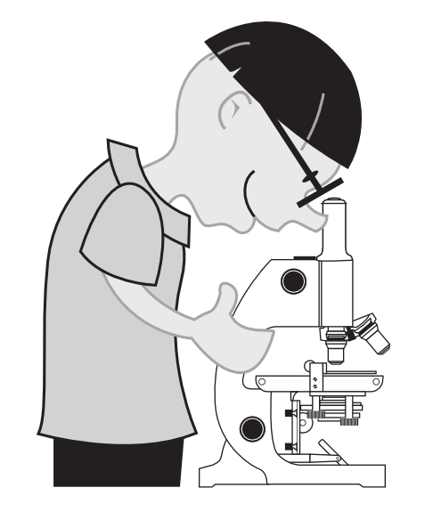
Правила роботи з мікроскопом
Переносити двома руками: одна на штативі, друга – під ним

Slide 21
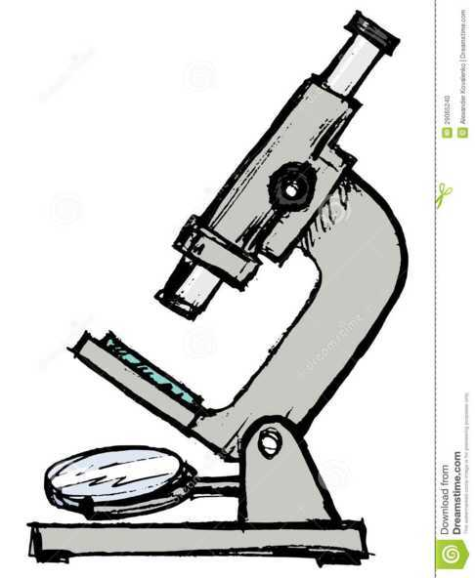
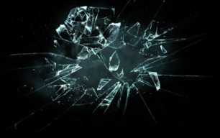
Правила роботи з мікроскопом
Не нахиляти – випаде і розіб’ється окуляр

Slide 22
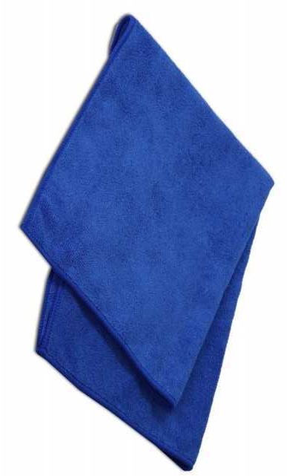
Правила роботи з мікроскопом
Не лапати скельця окуляру й об’єктиву, протирати м’якою серветкою

Slide 23
Правила роботи з мікроскопом
Мікропрепарати обережно беремо двома пальцями за боки

Slide 24
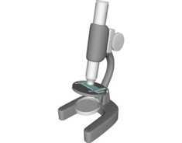
Правила роботи з мікроскопом
Не переносити мікроскоп з мікропрепаратом, щоб він не випав і не розбився

Slide 25
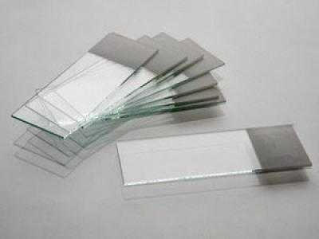
Правила роботи з мікроскопом
Не складати мікропрепарати купами

Slide 26
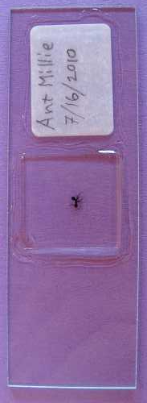
Правила роботи з мікроскопом
Мікропрепарати можна протирати м’якою серветкою

Slide 27
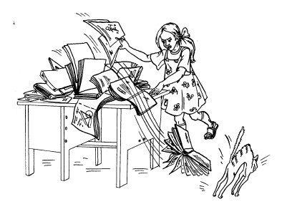
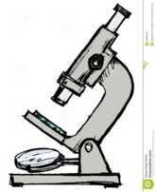
Правила роботи з мікроскопом
Прибирайте зі столу зайві речі, дотримуйтеся чистоти і порядку

Slide 28
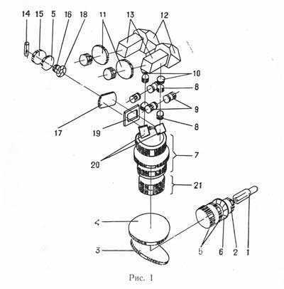
Правила роботи з мікроскопом
Не розбирати мікроскоп

Slide 29
Правила роботи з мікроскопом
1 000 000$
Мікроскоп – дорогий прилад

